Slide 1
Titre du projet : xxxxxxxx
Porteur : xxxxxxxx
Région du projet : xxxxxxxx

Slide 2

Calendrier et informations
Si votre projet se déroule dans l’une de ces régions* : Auvergne Rhône Alpes, Grand Est, Normandie, Nouvelle Aquitaine, Occitanie, Pays de la Loire
Merci de compléter ce document et de le renvoyer d’ici le 15 septembre 2026 à l’adresse : expeurbasante@ademe.fr
Ce descriptif constitue un premier jet, puisqu’il est ensuite prévu un atelier en présentiel le 7 octobre à Lyon, avec comme objectifs de vous aider à parfaire votre projet d'expérimentation en s'appuyant :
- sur les retours des expert.es thématiques qui seront présent.es
- sur des retours entre pairs (échange avec des porteurs d'autres projets)
15 projets seront sélectionnés d’ici fin décembre pour bénéficier de l’accompagnement des Expé URBA SanTé de janvier 2027 à juillet 2028.
*NB: Votre projet se situe en Ile de France, rendez-vous sur : https://www.innoverpourlatransitionecologique.fr/fr/

Slide 3

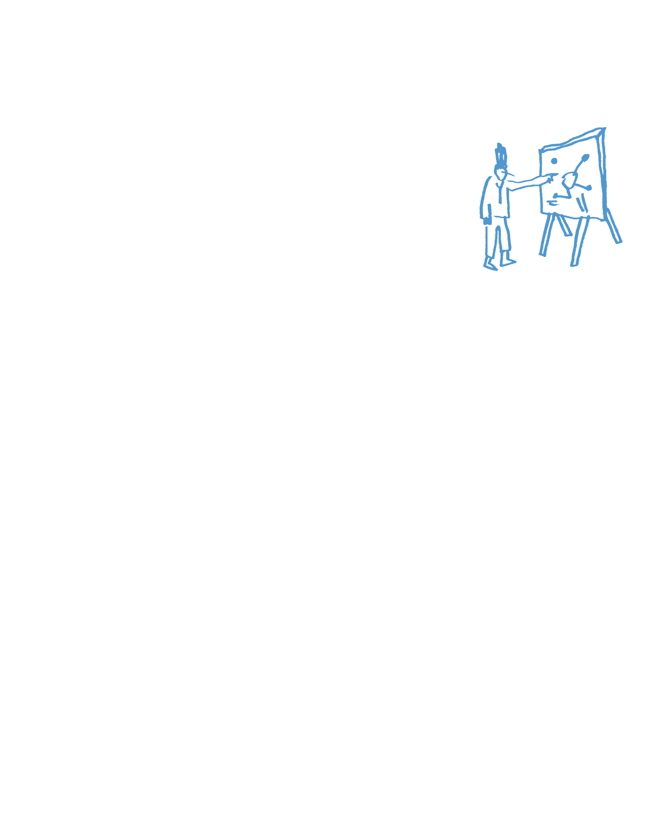
Mon projet et ses défis
en synthèse

Slide 4
Informations clés
Nous vous remercions de commencer par remplir le questionnaire suivant :
https://nextcloud.coopaname.coop/apps/forms/embed/8B6WbkHQXCCaqKtCJWSPwJWt

Slide 5
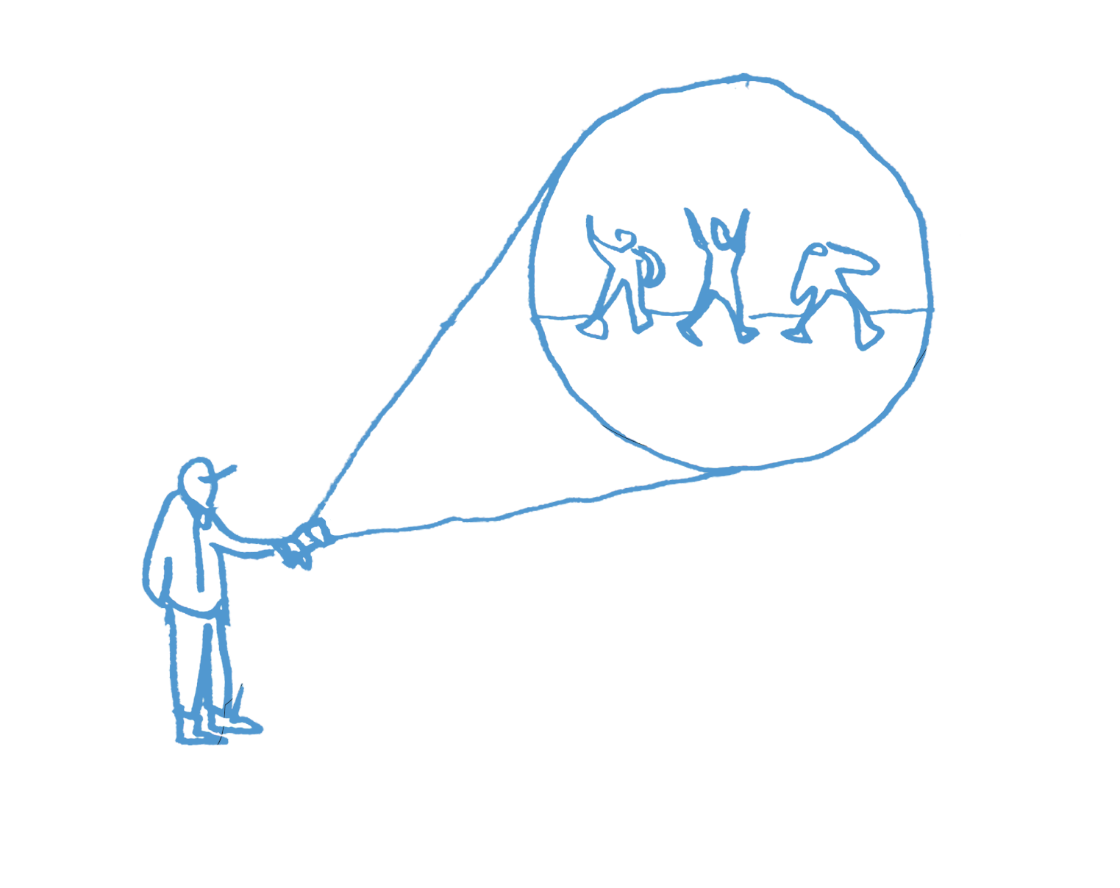
Mon projet et ses défis
en détails

Slide 6
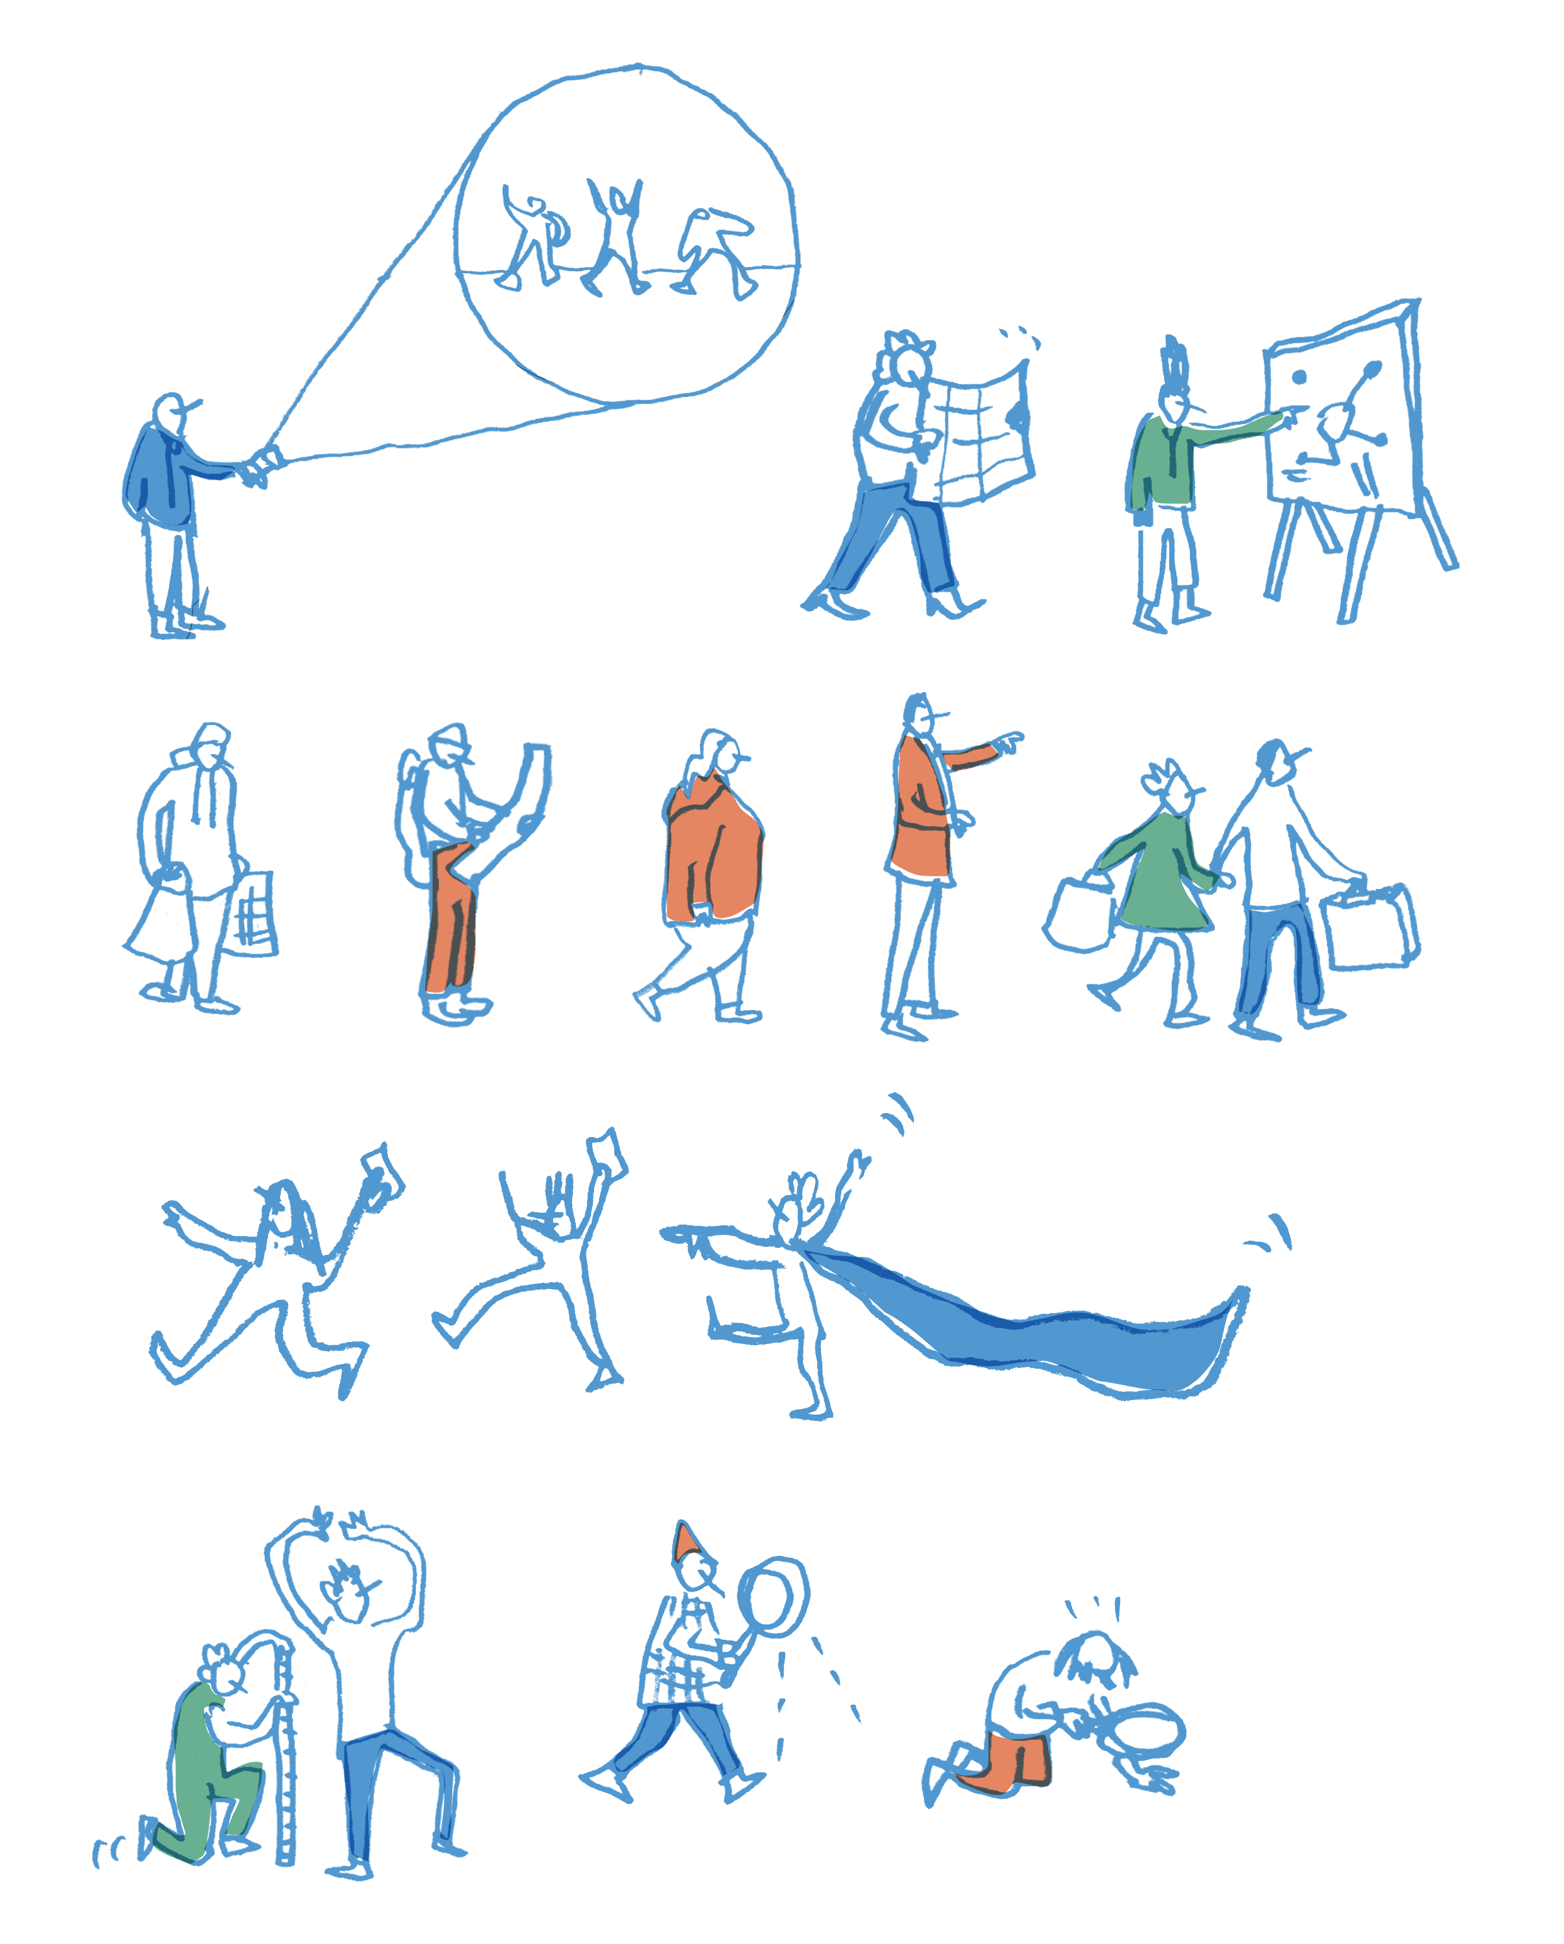
Présentation générale

Slide 7
1.1 - Présentation du projet (3 diapos max)
Présentez de manière synthétique les objectifs de votre projet, niveau de maturité, les étapes que vous imaginez, le planning envisagé...
N'hésitez pas à mettre des illustrations, des croquis, Etc.

Slide 8
1.2 - Vos défis et ambitions (2 diapos max)
Pouvez-vous formuler le grand défi, le "challenge" de votre projet UFS qui croise santé et transition écologique?
Exemples :
Lutter contre la sédentarité et améliorer la condition physique des enfants et des jeunes en concevant des quartiers où les espaces publics invitent au mouvement (espaces végétalisés, rues apaisées, lieux de rencontre…) et encouragent les mobilités actives (marche, vélo…)
Adapter un quartier pour protéger ses habitants des effets du changement climatique (vagues de chaleur, inondations…) tout en encourageant une vie active et saine pour tous, y compris les plus âgés
Augmenter les effets bénéfiques d'un espace vert sur la santé et le micro-climat
Etc
texte

Slide 9
1.3 - Participation et co-construction (2 diapos max)
Comment prévoyez-vous la participation et la co-construction avec les habitants ?
Texte

Slide 10
1.4 – Exemplarité et diffusion (2 diapos max)
En quoi ce projet pourra-t-il inspirer d’autres territoires et/ou en quoi ce projet est-il adaptable ailleurs ? En quoi permettra-t-il de produire et/ou tester des démarches et/ou outils qui pourront être réinvestis ailleurs ?
Dites-nous comment et à qui il pourrait servir à nouveau !

Slide 11
Gouvernance

Slide 12
2.1 - Portage du projet et mobilisation interne
Quel binôme « élu·e – technicien·ne » portera le projet ? Quel·les autres services ou directions seront impliqué·es ?
Texte

Slide 13
2.2 – Partenariat externe
Quels partenaires externes seront associés au projet ? Ont-ils déjà confirmé leur participation ? Quel rôle auront-ils ?
Texte

Slide 14
Vision des enjeux du territoire

Slide 15
3.1 - Contexte territorial (2 diapos max)
Description ou illustration du territoire
Texte
Le contexte local présente-t-il des spécificités à mentionner ? Par exemple un SCoT orienté santé, un CLS (Contrat Local de Santé), un PCAET porteur, un GIEC local, un réseau « One Health »...
D’autres projets d’Urbanisme Favorable à la Santé ont-ils déjà été menés sur le territoire ?

Slide 16
3.2 - Enjeux du territoire (2 diapos max)
Quels sont vos enjeux locaux spécifiques en matière de santé, d’environnement, ou de climat ?
Exemples d'enjeux socio-sanitaire : vieillissement de la population, sédentarité, faible autonomie des enfants, manque de lien social...
Exemples d'enjeux environnementaux et climatiques : surchauffe urbaine, pollution (bruit, air, sols), risque inondation, dépendance à l’automobile...
NB : En Occitanie, des projets intégrant de façon ambitieuse les enjeux d’adaptation au changement climatique sont particulièrement attendus

Slide 17
Evaluation

Slide 18
4.1 – Evaluation (2 diapos max)
Une fois le projet réalisé, qu’est-ce qui vous permettra de dire que le projet est réussi ?
Quels résultats ou impacts aimeriez-vous pouvoir évaluer à la fin de votre projet ?
Avez-vous déjà identifié des indicateurs de suivi (sur la santé ou la transition écologique) ?
Texte

Slide 19
Mobilisation et engagements

Slide 20
5.1 - Mes engagements
En proposant un projet aux Expé URBA SanTé saison 2, je m’engage à :
- Assurer un portage conjoint élu/technicien
- Avoir identifié les défis à relever sur mon territoire
- Mettre en œuvre une démarche participative
- Intégrer une démarche d’évaluation dans mon projet
- Participer aux événements collectifs
- Mobiliser du temps en interne sur toute la durée de l’expérimentation, et a minima à hauteur du nombre de jours que vous avez renseigné dans le questionnaire
- Contribuer à la valorisation de mon projet (ex : fiche retour d’expérience)
NB : la mise à disposition de l'expertise est prise en charge à 100% par l'ADEME, le seul reste à charge pour les collectivités correspond aux déplacements

Slide 21
Attentes

Slide 22
6.1 - Attentes en matière d'accompagnement (2 diapos max)
Quelles sont vos principales attentes vis-à-vis des Expé Urba SanTé saison 2 ?
Avez-vous besoin d’un soutien pour la conception de votre projet, pour sa mise en œuvre ?
Existe-t-il des points bloquants (administratif, portage / maitrise d’ouvrage, foncier, etc.) ?
Avez-vous identifié une expertise qui vous intéresse particulièrement ?
Texte

Slide 23

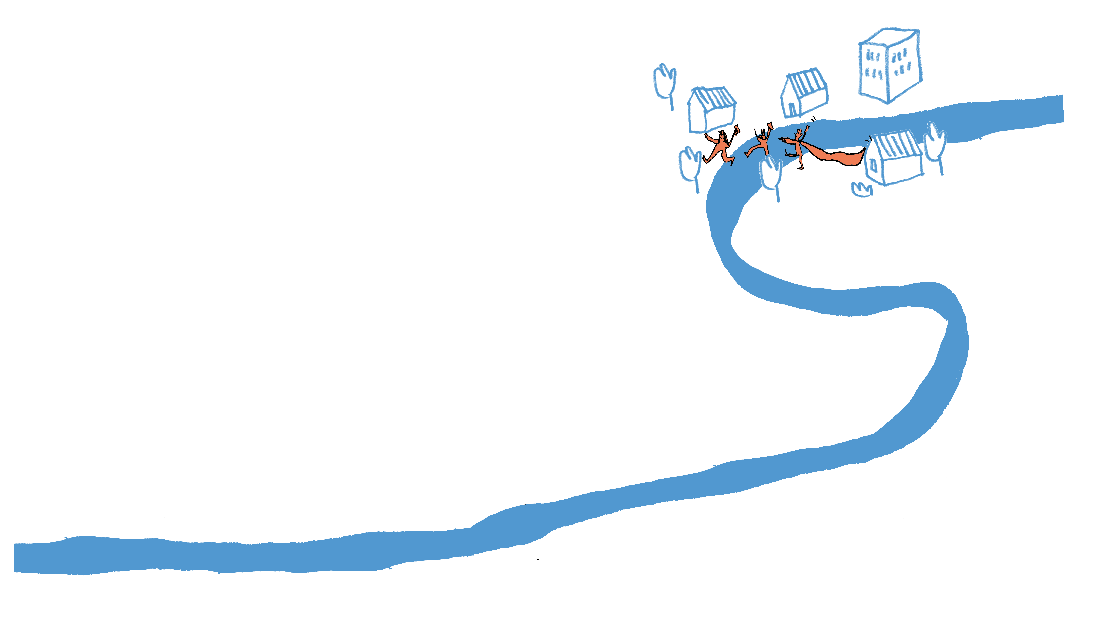
Merci de renvoyer ce document à expeurbasante@ademe.fr avant le 15 septembre 2026
ExpéURBAsanTé Saison 2 – webinaire de lancement – 18/05/2026

